Slide 1
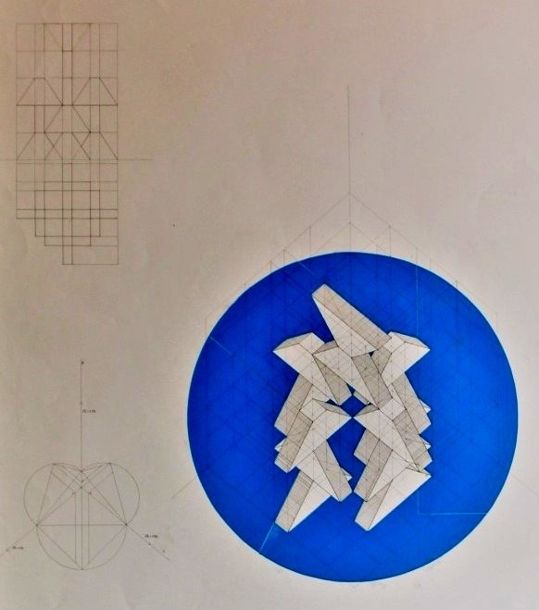
Geometria descrittiva dinamica
Indagine insiemistica sulla doppia proiezione ortogonale di Monge
COMPENETRAZIONE DI SOLIDI DI ROTAZIONE
COMPENETRAZIONE DI DUE CILINDRI CON GLI ASSI SGHEMBI PARALLELI AL PIANO VERTICALE
Indice
Il disegno di copertina è stato eseguito
nell’a. s. 1993/94
da Iezzi Iolanda
della classe 3°B
dell’Istituto Statale d’Arte
«G. Mazara» di Sulmona
per la materia
«Disegno geometrico e architettonico»
del vecchio ordinamento
Insegnante:
Prof. Elio Fragassi
1
Solidi della composizione
2
Analisi e sezioni relativamente alle basi
3
Analisi sezioni relativamente alle superfici laterali
4
Sintesi e caratterizzazione dei risultati delle sezioni
5
Immagine di sintesi e scomposizione dei solidi (1)
6
Immagine di sintesi e scomposizione dei solidi (2)
Per accedere alle pagine
selezionare il numero
Il materiale può essere riprodotto citando la fonte
Autore Prof. Arch. Elio Fragassi

Slide 2
GEOMETRIA DESCRITTIVA DINAMICA–COMPENETRAZIONE DI SOLIDI DI ROTAZIONE (Dati)
Torna a indice
≡
∞
E’’
F’’
∞
T₂b
T₂a
La composizione è costituita dai seguenti solidi
≡
G’’
H’’
b’’
a’’
Cilindro circolare con la base tangente a π₁ e l’asse a(a’; a’’; T₁a; T₂a) come retta frontale obliqua a π₁ e parallela a π₂
∞
≡
A’’
B’’
Cilindro circolare con le basi parallele ed a quote costanti mentre l’asse b(b’; b’’; T₁b; T₂b) ha le caratteristiche di retta proiettante su π₁
≡
lt
C’’
D’’
B’
C’
F’
G’
≡
T₁b
b’
T₁a
a’
A’
D’
E’
H’

Slide 3
GEOMETRIA DESCRITTIVA DINAMICA–COMPENETRAZIONE DI SOLIDI DI ROTAZIONE (1)
Torna a indice
Per risolvere il problema immaginiamo di far contenere le basi inferiore e superiore – a quote costanti- da un piano orizzontale
Per la base inferiore
D’’
F’’
≡
E’’
t₂β
X’’
Y’’
∞
Il piano α (t₁α; t₂α) interseca le generatrici g₁(g₁’; g₁’’) e g₂(g₂’; g₂’’) nei punti A(A’; A’’) e B(B’; B’’) determinando la dimensione dell’asse maggiore dell’ellisse di sezione
Ellissi in scorcio totale
∞
Contemporaneamente il piano α (t₁α; t₂α) interseca l’asse a(a’; a’’) nel punto C(C’; C’’) centro dell’ellisse per il quale punto passa l’asse minore della conica
g₂’’
a’’
Per la base superiore
A’’
C’’
B’’
t₂α
E’ necessario prolungare la generatrice g₁ affinché il piano β la intersechi in un punto esterno al solido
∞
g₁’’
Il piano β (t₁β; t₂β) interseca le generatrici g₁(g₁’; g₁’’) e g₂(g₂’; g₂’’) nei punti D(D’; D’’) e E(E’; E’’) determinando la dimensione dell’asse maggiore dell’ellisse di sezione
lt
∞
Ellissi in vera grandezza
Contemporaneamente il piano β (t₁β; t₂β) interseca l’asse a(a’; a’’) nel punto F(F’; F’’) centro dell’ellisse per il quale punto passa l’asse minore della conica
X’
Queste due ellissi definiscono le curve di intersezione tra il cilindro blu e le basi del cilindro verde
C’
B’
D’
F’
E’
A’
≡
≡
g₂’
a’
g₁’
Il piano β , infine, taglia la base del cilindro secondo la corda X(X’; X’’) e Y(Y’; Y’’)
Y’

Slide 4
GEOMETRIA DESCRITTIVA DINAMICA–COMPENETRAZIONE DI SOLIDI DI ROTAZIONE (2)
Torna a indice
Superfici laterali
Per la ricerca delle intersezioni tra le facce laterali dei solidi immaginiamo di sezionare la composizione con dei piani α(t₁α; t₂α) frontali che tagliano, contemporaneamente, i due solidi in modo da ottenere rette (generatrici) complanari che si intersecano determinando punti di compenetrazione
3
∞
2
4
1
5
2
Indichiamo con 1; 2; 3; 4; 5 le generatrici (rette frontali) del cilindro blu, con a; b; c; d; e le generatici (rette proiettanti su π₁) del cilindro verde e con 1; 2; 3; 4; 5 i punti d’intersezione
3
4
4
3
2
5
Procedura insiemistico-descrittiva
3
1
4
α₁ ⊂ (1 ∩ a 1)
α₂ ⊂ (2 ∩ b 2)
α₃ ⊂ (3 ∩ c 3)
≡
2
4
5
≡
1
2
α₄ ⊂ (4 ∩ d 4)
α₅ ⊂ (5 ∩ e 5)
≡
3
lt
4
2
Collegando questi punti si ottiene la forma dell’area di compenetrazione tra le superfici laterali dei due cilindri
3
Su π₁ le superfici di compenetrazione si presentano come due archi (a; e) simmetrici rispetto all’asse
t₁α₁
1
a
a
t₁α₂
2
2
b
b
t₁α₃
Data la caratteristica di simmetria del cilindro le due forme di compenetrazione sono uguali e simmetriche rispetto all’asse
3
3
c
c
t₁α₄
4
4
d
d
t₁α₅
5
e
e

Slide 5
GEOMETRIA DESCRITTIVA DINAMICA–COMPENETRAZIONE DI SOLIDI DI ROTAZIONE (3)
Torna a indice
In questa diapositiva sono sintetizzate e caratterizzate le precedenti operazioni sviluppate in modo distinto tra le basi e le superfici laterali curve dei due cilindri
Sezioni del cilindro blu con le basi del cilindro verde
A - Sezione con piano contenente la base inferiore
A1- Porzione reale della sezione (tratteggio)
A2-Porzione virtuale della sezione (tratto e punto)
B - Sezione con piano contenente la base superiore
B1- Porzione reale della sezione (tratteggio)
B2-Porzione virtuale della sezione (tratto e punto)
D
D1
Sezioni della superficie laterale del cilindro blu con la superficie laterale del cilindro verde
D2
lt
C
C1
C - Sezione delle superfici laterali S1 (a – e)
C1- Porzione reale della sezione
C2-Porzione virtuale della sezione (tratteggio)
C2
a
a
A
b
B
A1
B1
D- Sezione delle superfici laterali S2 (a – e)
D1- Porzione reale della sezione
D2-Porzione virtuale della sezione (b – d)
B2
A2
d
e
e

Slide 6
GEOMETRIA DESCRITTIVA DINAMICA–COMPENETRAZIONE DI SOLIDI DI ROTAZIONE (4)
Torna a indice
A conclusione delle operazioni geometriche per la ricerca della compenetrazione tra i due cilindri la composizione di presenta come nell’immagine posta a fianco
Il cilindro di colore verde interseca quello di colore blu secondo le linee rosse dividendolo in due parti
lt
Se immaginiamo di dissolvere il cilindro di colore verde restano individuate le due parti del cilindro blu con le relative linee generatesi dalla compenetrazione

Slide 7
GEOMETRIA DESCRITTIVA DINAMICA–COMPENETRAZIONE DI SOLIDI DI ROTAZIONE (5)
Torna a indice
Se immaginiamo di dissolvere le due parti del cilindro di colore blu restano individuate le due linee spezzate, di colore rosso, sul cilindro verde che definiscono i luoghi di compenetrazione in entrata e in uscita del cilindro blu sul cilindro di colore verde
Seconda parte
Prima parte
lt

Slide 8
Torna a indice
Per maggiore completezza ed approfondimento degli argomenti si può consultare il seguente sito
https://www.eliofragassi.it/

